Slide 1
开源合规知识详解
Compliance Meetup 2021年8月20日，深圳
openEuler compliance sig maintainer 杨聪

Slide 2





许可
「许可」是著作权的拥有者，授与权利给其他人的方法。是一种合同
我们用下面的方式来基本建模。
著作权人权利
被授权人行使每项权利需承担的义务
著作权人依照被授权人承担的义务所需承担的义务
修改
提供保证
修改声明
私下使用
付费
提供维护
被授权人
商业使用
著作权人
分发
给予互惠性许可
保留署名
著作权人
设计一个许可证的三步曲是：1.挑选哪些著作权人权利授权给被授权人。2.在授予的每项权利上附加0-n项需被授权人承担的义务。每项权利上附加的义务可以不同。3.被授权人履行了某些义务的情况下，可以要求著作权人履行相关的某些义务。举例： A公司开发了某软件，授于B公司私下使用和修改的权利，B公司履行因为使用的权利向A公司支付100万RMB, 因为修改的权利，向A公司支付50万人民币。因为B公司付费了要求A公司，对软件提供质量保证，并提供维护工作。
所有的许可证都是：上述红框，绿框，蓝框的一个组合。
授予的权利，需要履行的义务的可以进一步按场景细分：比如分发场景、地理范围、时间期限等。可以理解为一个含有变量的断言。
什么是开源许可证：一类组合。对于大部分开源许可证。权利（红框）均授予，著作权人几乎不承担任何义务（蓝框），只是被授权人承担的义务又较多不同（绿框）。

Slide 3
许可的形式化表达
License = {G_{1,} G₂，G₃….} = G1 | G2 | G3 | ….
G_{i =} Right_{i} ∪ {O₁, O₂, O₃…} = Right_{i} ∪ （O₁ & O₂ & O₃ &…）
O_{i =} Obligation_{i} ∪ {CO₁,CO₂, CO₃…} = Obligation_{i} ∪ {CO₁ & CO₂ & CO₃…}
其中Right_{i} 和Obligation_{i}都是带有变量的断言。

Slide 4
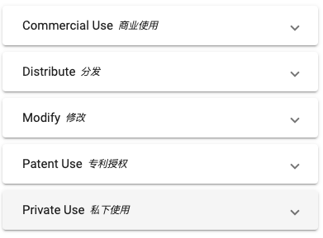
常见的权利-案例说明
1.修改 = 制作衍生品。其实也就是包括组合这个组件。
2.分发： 原件或复制件转移到第三方。
3.如果我下载某一个开源软件，原样不变，自己使用，行使权利：私下使用
4.如果改软件还包括专利，我行使的权利：私下使用，专利授权。
3.如果我还修改软件自，行使了的权利：修改，私下使用，使用专利。
4.如果我还将修改后的软件开源，免费提供给他人使用：修改，分发，私下使用，专利授权
5.如果使用了软件牟利了，还会增加商业使用
6.应该还有一个“为第三方使用”

Slide 5
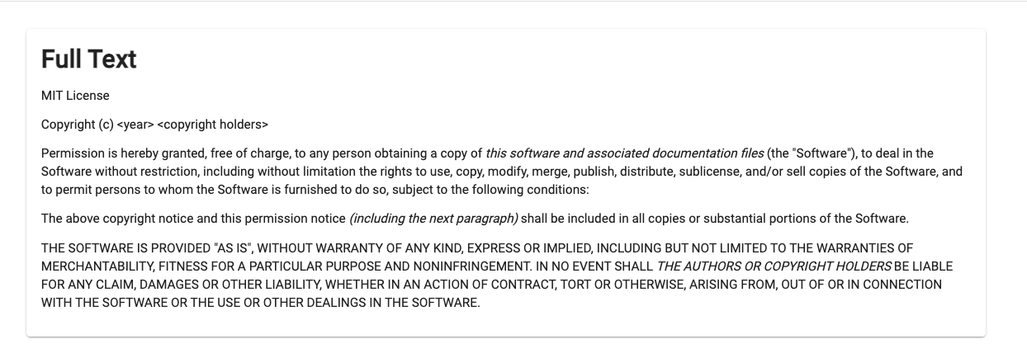
案例说明 -MIT
Use, copy, modify,merge , publish , distribute, sublicense, sell。
义务是包含就是include Copyright 和免责声明。这个义务应该是在distribute上。

Slide 6
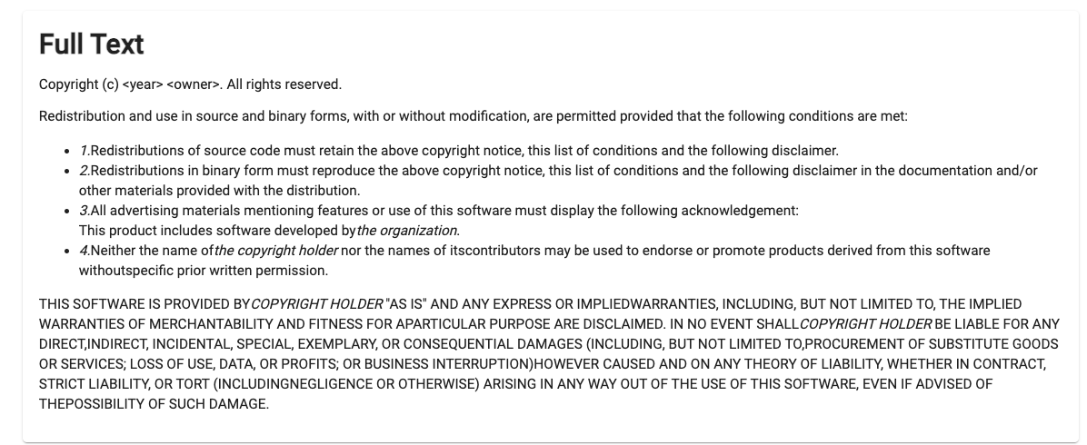
案例说明2 – BSD-4
Use, copy, modify,merge , publish , distribute, sublicense, sell。
义务在distribute上的不变。
4的一条不是义务，只是强调了未授权使用copyright holder和contributors的名字来做广告。
3.第三条是在为第三方使用，或者商业使用的授权上，如果你宣传了对这个本软件的使用，需要加上一条声明

Slide 7
案例说明3 – Apache & GPL-2.0-only
Apache在Patent Use专利授权 上增加了一个义务，不能发起专利诉讼。
GPL-2.0-only,在分发上，增加一个义务：same license.

Slide 8
License的变种模式--以Exception为例
To allow a particular use by expanding the terms of the license in an addendum, without modify- ing the text of the license itself.
Trolltech GPL Exception. Trolltech distributes
several products under the GPL2 and a commercial license. Aware that the GPL2 is incompatible with many FOSS licenses, Trolltech has issued its GPL Exception[35]. It explicitly allows linking of its li- braries by software products released under 22 dif- ferent open source licenses. The main goal of this exception is to allow reuse of its libraries by as many OSS as possible.

Slide 9
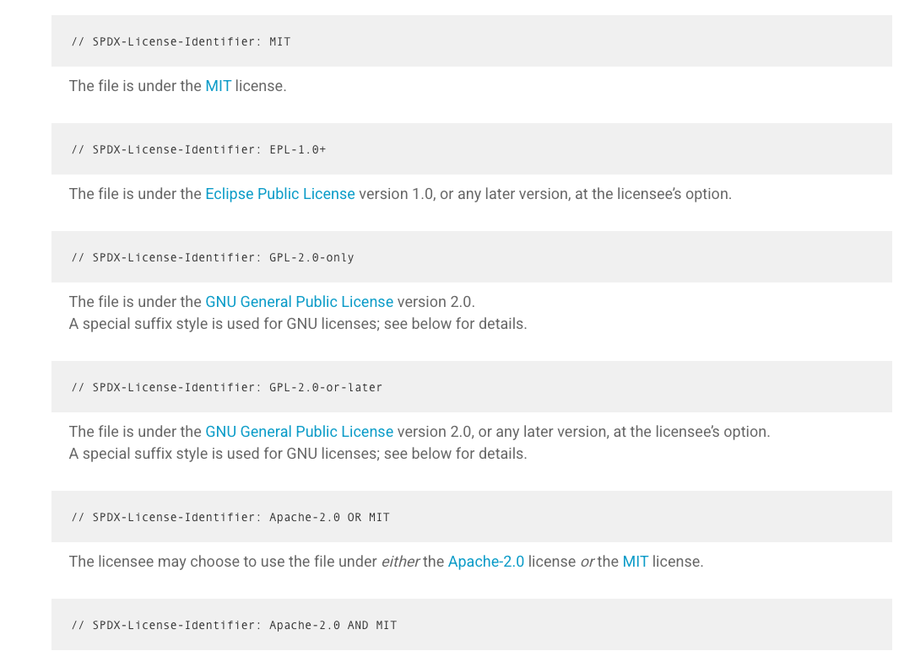
License的组合使用 SPDX规范和问题
https://spdx.dev/ids/
1. and的定义？权利是取并集还是交集，如果取交集，那么有变量的断言怎么考虑？

